Slide 2
শিক্ষক পরিচিতিঃ
মোঃ রফিকুল হাসান
সহকারী শিক্ষক
খোনকারখিল সরকারি প্রাথমিক বিদ্যালয়
সদর, কক্সবাজার ।
মোবাইল: ০১৮১৫ ৬০৫ ৪৪৪
ই-মেইল: rafiquecox1@gmail.com

Slide 3
পাঠ পরিচিতি
শ্রেণিঃ পঞ্চম
বিষয়ঃ বাংলাদেশ ও বিশ্ব পরিচয়
অধ্যায়ঃ ০১ । আমাদের মুক্তিযুদ্ধ
পাঠের নামঃ ৪। পাকিস্তানি বাহিনীর হত্যাযজ্ঞ
পৃষ্ঠাঃ ৮
সময়ঃ ৪৫ মিনিট

Slide 4
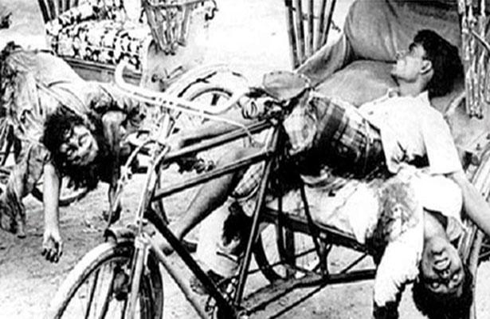
চলো আমরা কয়েকটি ছবি দেখি

Slide 5
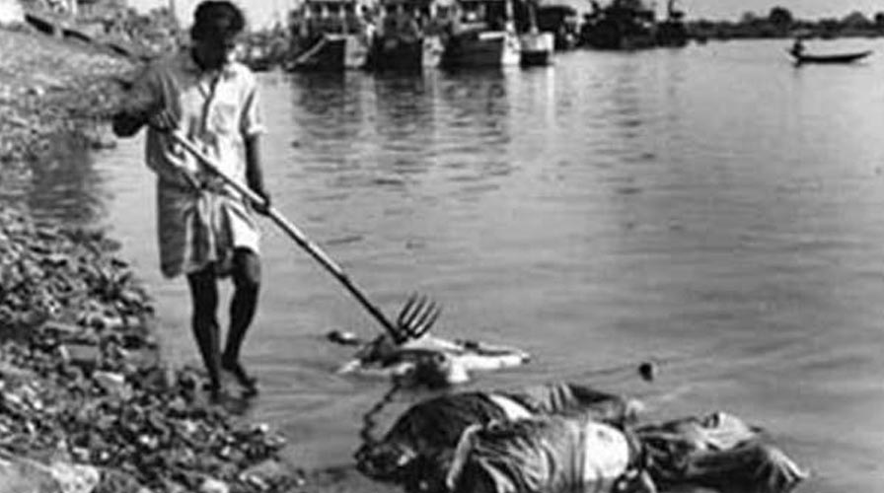

Slide 6
আজকের পাঠ
৪। পাকিস্তানি বাহিনীর হত্যাযজ্ঞ
পাঠ্যাংশঃ ১৯৭১ সালের ২৫ শে মার্চ রাতে পাকিস্তানি হানাদার বাহিনী ...... পালন করা হয়।

Slide 7
শিখনফল
এই পাঠ শেষে শিক্ষার্থীরা......
১৪.১.২ মুক্তিযুদ্ধ চলাকালে পাকিস্তানি সেনাবাহিনীর অত্যাচার ও নির্যাতন সম্পর্কে বলতে পারবে ।
১৪.১.৪ পাকিস্তানি সেনাবাহিনী কর্তৃক বুদ্ধিজীবীদের হত্যার ঘটনা বলতে পারবে ।

Slide 8
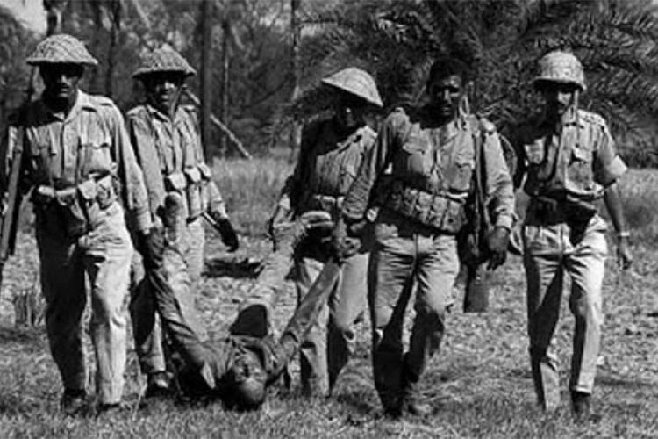

Slide 9
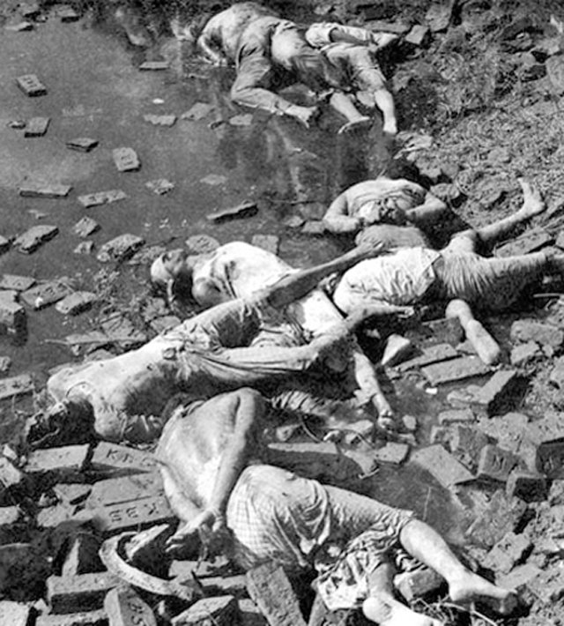
২৫শে মার্চ, ১৯৭১ সালের কালো রাতের হত্যার পর মানুষের লাশের চিত্র।

Slide 10
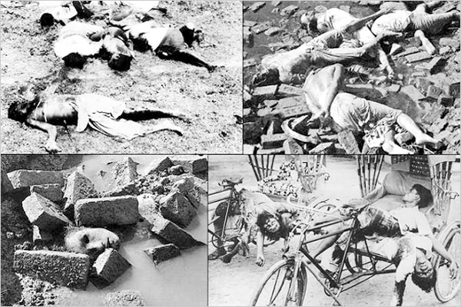

Slide 11
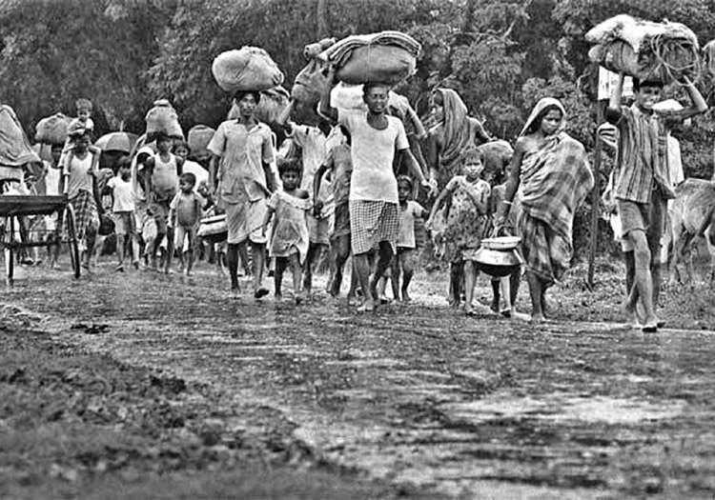
পাকিস্তানি হানাদার কর্তৃক গনহত্যার পর এক কোটির বেশি মানুষ ভারতে আশ্রয় গ্রহণ করে।

Slide 12
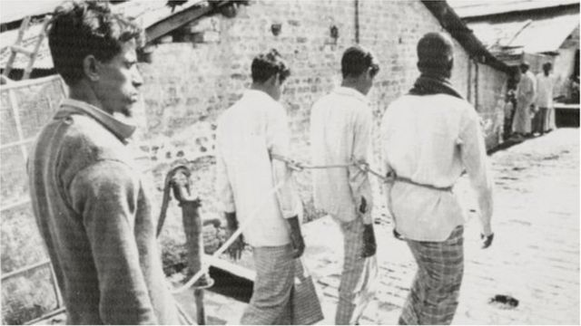

Slide 13
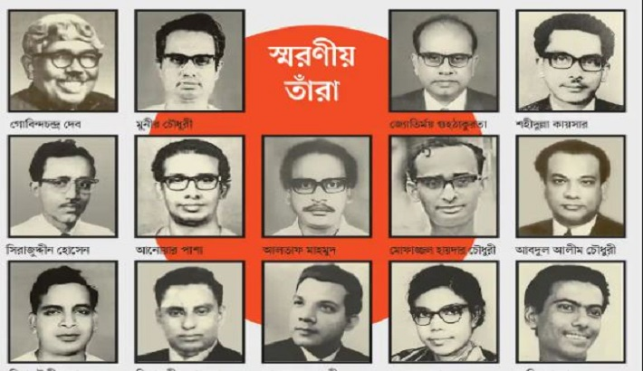

Slide 14
নিচের প্রশ্নগুলোর উত্তর দাওঃ
১. অপারেশন সার্চলাইট কী?
২. মুক্তিযুদ্ধের সময় কত লোক ভারতে আশ্রয় নিয়েছিলেন?
৩. কারা এদেশের মানুষের বিপক্ষে গিয়ে পাকিস্তানিদের সহায়তা করে?

Slide 15
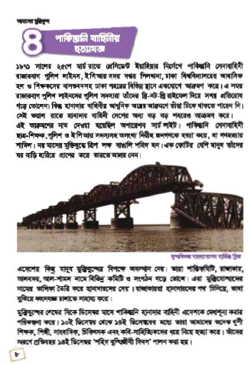
বাংলাদেশ ও বিশ্বপরিচয়, ৫ম শ্রেণি
শিক্ষার্থীরা, পাঠ্য বইয়ের ৮ নং পৃষ্ঠা খুলো এবং পড়ো

Slide 16
জোড়ায় কাজ
নিচের প্রশ্নগুলোর উত্তর দাও:
১। ’অপারেশন সার্চলাইট’ কী?
২। কারা এদেশের বিপক্ষে পাকিস্তানীদের পক্ষে অবস্থান নিয়েছিল?

Slide 17
দলীয় কাজ
নিচের প্রশ্নের উত্তর দাও:
১। পাকিস্তানী বাহিনী এদেশকে মেধাশূন্য করার জন্য কাদের হত্যা করেছিল?

Slide 18
মূল্যায়ন
নিচের প্রশ্নের উত্তর দাও:
১। কত তারিখে পাকিস্তানি বাহিনী এদেশের নিরীহ মানুষের উপর নির্মম অত্যাচার চালায়?
২। কত তারিখে শহীদ বুদ্ধিজীবী দিবস পালন করা হয়?
৩। ২৫শে মার্চ এর পর কত বাঙালি ভারতে শরণার্থী হয়?

Slide 19
বাড়ির কাজ
১। শহিদ বুদ্ধিজীবী দিবস কবে? ১৯৭১ সালে পাকিস্তানি বাহিনীর হত্যাযজ্ঞ সম্পর্কে ৫টি বাক্য লিখ।

Slide 20
সবাইকে অনেক ধন্যবাদ
পরের ক্লাসে দেখা হবে

